Slide 1
Анализ доходности и волатильности финансовых активов. Многомерный случай
ЦМФ. Математические финансы

Slide 2
Многомерное обобщённое гиперболическое распределение

Slide 3
Двумерный случай
smi <- EuStockMarkets[,"SMI"]
smi <- smi[2:(T+1)]/smi[1:T] - 1
# доходности портфеля из двух активов
prt <- array(c(dax,smi),dim=c(T,2))
# оценка параметров модели
prt.fit <- fit.[…]mv(prt,symmetric=FALSE,silent=TRUE)
aic.mv <- stepAIC.ghyp(prt, […])
# оценки риска
prt.fit <- fit.ghypmv(prt,symmetric=FALSE,silent=TRUE)
w <- c(0.5,0.5) # веса активов в портфеле
sim <- rghyp(n=N,object=prt.fit)
prt.sim <- w[1]*sim[,1]+w[2]*sim[,2]
prt.sim <- sort(prt.sim)
VaR <- prt.sim[alpha*N]
ES <- mean(prt.sim[1:(alpha*N-1)])
VaR | -0.009
ES | -0.017

Slide 4
Оптимизация портфеля
# выбор оптимальных весов активов в портфеле
opt <- portfolio.optimize(prt.fit,
risk.measure="value.at.risk",type="minimum.risk",
target.return=NULL,risk.free=NULL,level=0.95,silent=TRUE)
risk.measure определяет целевой измеритель риска
"sd", "value.at.risk", "expected.shortfall"
type — вид оптимизации
"minimum.risk" — по минимальному риску
"tangency" — по соотношению "(доходность – безрисковая
ставка) / риск"
"target.return" — минимальный риск при заданной
доходности
opt$opt.weights # искомые веса

Slide 5
Копула-функции

Slide 6
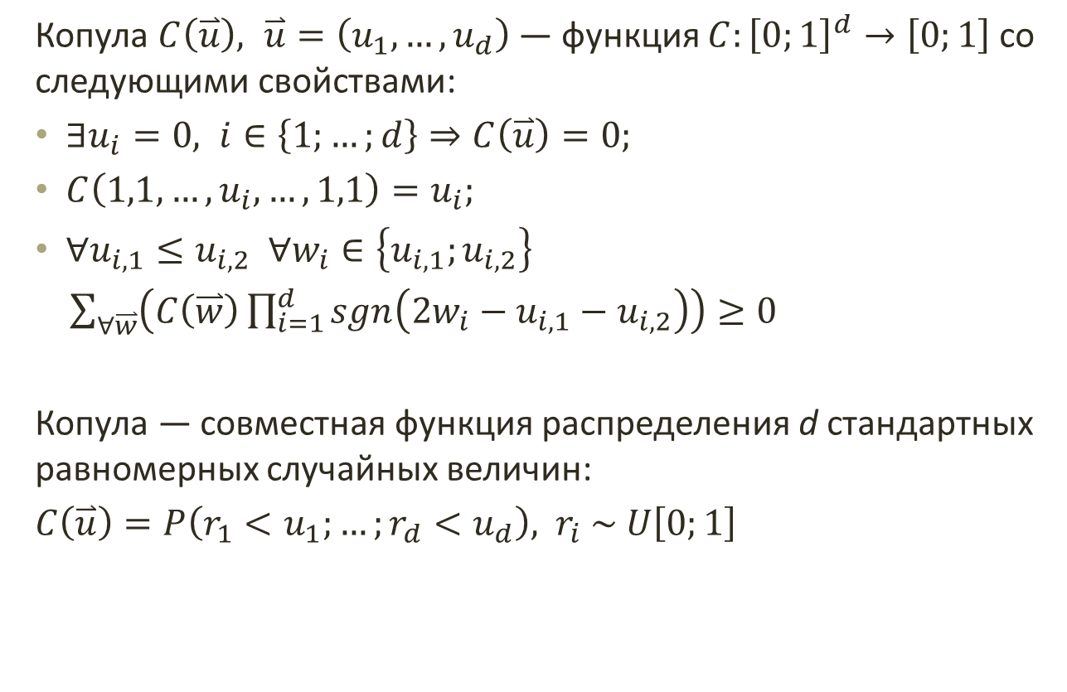
Копулы: определение и свойства
Копула $C\left(\overset{⃑}{u}\right), \overset{⃑}{u}=\left(u_{1},…,u_{d}\right)$ — функция $C:{\left[0;1\right]}^{d}→\left[0;1\right]$ со следующими свойствами:
$∃u_{i}=0, i∈\left\{1;…;d\right\}⇒C\left(\overset{⃑}{u}\right)=0;$
$C\left(1,1,…,u_{i},…,1,1\right)=u_{i};$
$∀u_{i,1}≤u_{i,2} ∀w_{i}∈\left\{u_{i,1};u_{i,2}\right\}$
$\sum_{∀\overset{⃑}{w}}{\left(C\left(\overset{⃑}{w}\right)\prod_{i=1}^{d}{sgn\left(2w_{i}−u_{i,1}−u_{i,2}\right)}\right)}≥0$
Копула — совместная функция распределения d стандартных равномерных случайных величин:
$C\left(\overset{⃑}{u}\right)=P\left(r_{1}<u_{1};…;r_{d}<u_{d}\right),$ $r_{i} \sim U\left[0;1\right]$

Slide 7
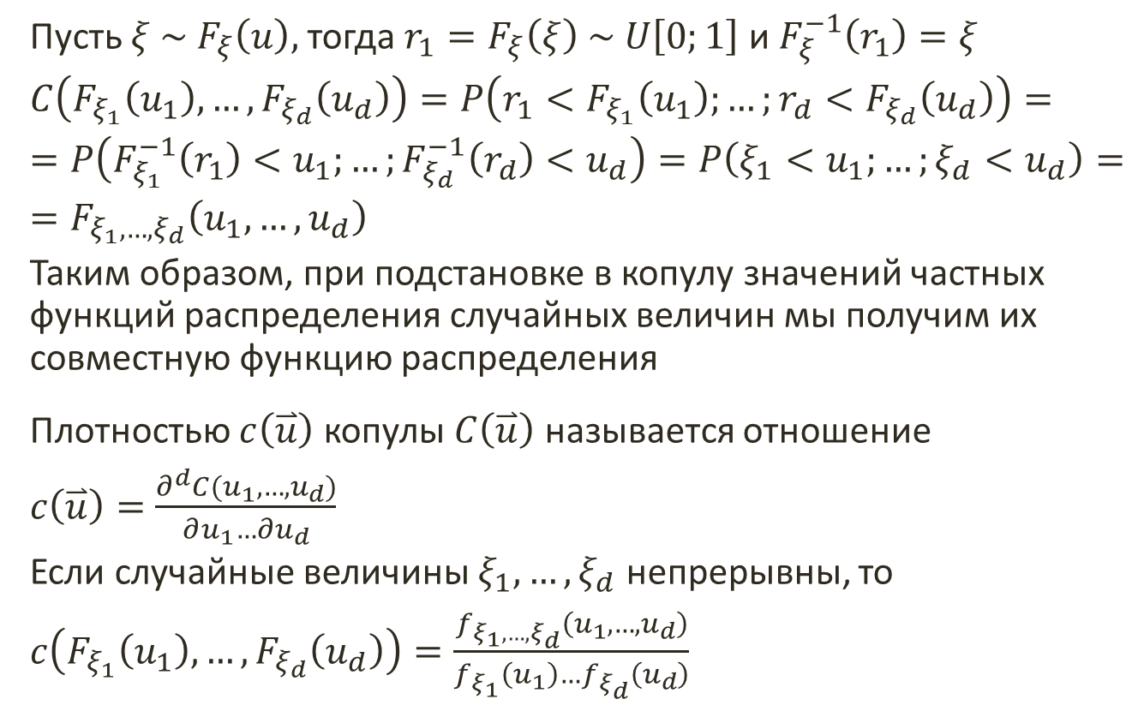
Копула и совместная функция распределения
Пусть $ξ \sim F_{ξ}\left(u\right),$ тогда $r_{1}=F_{ξ}\left(ξ\right) \sim U\left[0;1\right]$ и $F_{ξ}^{−1}\left(r_{1}\right)=ξ$
$C\left(F_{ξ_{1}}\left(u_{1}\right),…, F_{ξ_{d}}\left(u_{d}\right)\right)=P\left(r_{1}<F_{ξ_{1}}\left(u_{1}\right);…;r_{d}<F_{ξ_{d}}\left(u_{d}\right)\right)=$
$=P\left(F_{ξ_{1}}^{−1}\left(r_{1}\right)<u_{1};…;F_{ξ_{d}}^{−1}\left(r_{d}\right)<u_{d}\right)=P\left(ξ_{1}<u_{1};…;ξ_{d}<u_{d}\right)=$
$=F_{ξ_{1},…,ξ_{d}}\left(u_{1},…,u_{d}\right)$
Таким образом, при подстановке в копулу значений частных функций распределения случайных величин мы получим их совместную функцию распределения
Плотностью $c\left(\overset{⃑}{u}\right)$ копулы $C\left(\overset{⃑}{u}\right)$ называется отношение
$c\left(\overset{⃑}{u}\right)=\frac{∂^{d}C(u_{1},…,u_{d})}{∂u_{1}…∂u_{d}}$
Если случайные величины $ξ_{1},…,ξ_{d}$ непрерывны, то
$c\left(F_{ξ_{1}}\left(u_{1}\right),…, F_{ξ_{d}}\left(u_{d}\right)\right)=\frac{f_{ξ_{1},…,ξ_{d}}\left(u_{1},…,u_{d}\right)}{f_{ξ_{1}}\left(u_{1}\right)…f_{ξ_{d}}\left(u_{d}\right)}$

Slide 8
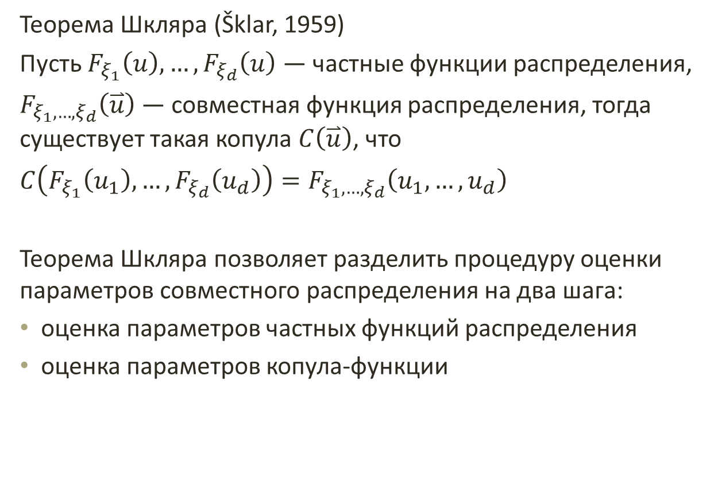
Теорема Шкляра
Теорема Шкляра (Šklar, 1959)
Пусть $F_{ξ_{1}}\left(u\right),…,F_{ξ_{d}}\left(u\right)$ — частные функции распределения,
$F_{ξ_{1},…,ξ_{d}}\left(\overset{⃑}{u}\right)$ — совместная функция распределения, тогда существует такая копула $C\left(\overset{⃑}{u}\right)$, что
$C\left(F_{ξ_{1}}\left(u_{1}\right),…, F_{ξ_{d}}\left(u_{d}\right)\right)=F_{ξ_{1},…,ξ_{d}}\left(u_{1},…,u_{d}\right)$
Теорема Шкляра позволяет разделить процедуру оценки параметров совместного распределения на два шага:
оценка параметров частных функций распределения
оценка параметров копула-функции

Slide 9
Виды копул
Виды копула-функций:
эллиптические — строятся на основе известных функций распределения (нормальная, Стьюдента, Коши, Лапласа и другие);
архимедовы — строятся на основе функции-генератора (Гумбеля, Клейтона, Франка и другие);
экстремальные копулы (Гумбеля, Галамбоса и другие);
непараметрические копулы

Slide 10

Эллиптические копулы (1:2)
Копула Гаусса (нормальная копула)
$C_{N}=Φ_{ρ_{ξη}}\left(Φ^{−1}\left(x\right);Φ^{−1}\left(y\right)\right)$
$c_{N}=\frac{1}{\sqrt{1−ρ^{2}}}∙e^{\left(\frac{Φ^{−2}\left(u_{1}\right)+Φ^{−2}\left(u_{2}\right)}{2}+\frac{2ρΦ^{−1}\left(u_{1}\right)Φ^{−1}\left(u_{2}\right)−Φ^{−2}\left(u_{1}\right)−Φ^{−2}\left(u_{2}\right)}{2\left(1−ρ^{2}\right)}\right)}$

Slide 11

Эллиптические копулы (2:2)
Копула Стьюдента (t-копула)
$$C_{T}=t_{ν,ρ}\left(t_{1,ν}^{−1}\left(u_{1}\right),t_{2,ν}^{−1}\left(u_{2}\right)\right)$$
$c_{T}=\frac{Γ\left(\frac{ν+2}{2}\right)Γ\left(\frac{ν}{2}\right)}{\sqrt{ρ}Γ^{2}\left(\frac{ν+1}{2}\right)}∙\frac{{\left(1+\frac{t_{1,ν}^{−2}\left(u_{1}\right)+t_{2,ν}^{−2}\left(u_{2}\right)−2ρt_{1,ν}^{−1}\left(u_{1}\right)t_{2,ν}^{−1}\left(u_{2}\right)}{ν\left(1−ρ^{2}\right)}\right)}^{−\frac{ν+2}{2}}}{{\left(\left(1+\frac{t_{1,ν}^{−2}\left(u_{1}\right)}{ν}\right)\left(1+\frac{t_{2,ν}^{−2}\left(u_{2}\right)}{ν}\right)\right)}^{−\frac{ν+2}{2}}}$

Slide 12

Архимедовы копулы (1:2)
Копула Гумбеля
$C_{G}=\exp\left(−{\left({\left(−\ln{u_{1}}\right)}^{α}+{\left(−\ln{u_{2}}\right)}^{α}\right)}^{\frac{1}{α}}\right), φ={\left(−\ln{t}\right)}^{α}$
$c_{G}=\frac{−φ^{′′}\left(C_{G}\left(u_{1},u_{2}\right)\right)φ^{′}\left(u_{1}\right)φ^{′}\left(u_{2}\right)}{{\left(φ^{′}\left(C_{G}\left(u_{1},u_{2}\right)\right)\right)}^{3}}, α∈\left[1;+∞\right)$

Slide 13

Архимедовы копулы (2:2)
Копула Клейтона
$C_{C}=\max\left({\left(u_{1}^{−α}+u_{2}^{−α}−1\right)}^{−\frac{1}{α}},0\right), φ=\frac{1}{α}\left(t^{−α}−1\right)$
$c_{C}=\frac{−φ^{′′}\left(C_{C}\left(u_{1},u_{2}\right)\right)φ^{′}\left(u_{1}\right)φ^{′}\left(u_{2}\right)}{{\left(φ^{′}\left(C_{C}\left(u_{1},u_{2}\right)\right)\right)}^{3}}, α∈\left[−1;0\right)∪\left(0;+∞\right)$

Slide 14
Исходные данные
library(datasets)
T <- nrow(EuStockMarkets) - 1
dax <- EuStockMarkets[,"DAX"]
dax <- dax[2:(T+1)]/dax[1:T] - 1
smi <- EuStockMarkets[,"SMI"]
smi <- smi[2:(T+1)]/smi[1:T] - 1

Slide 15
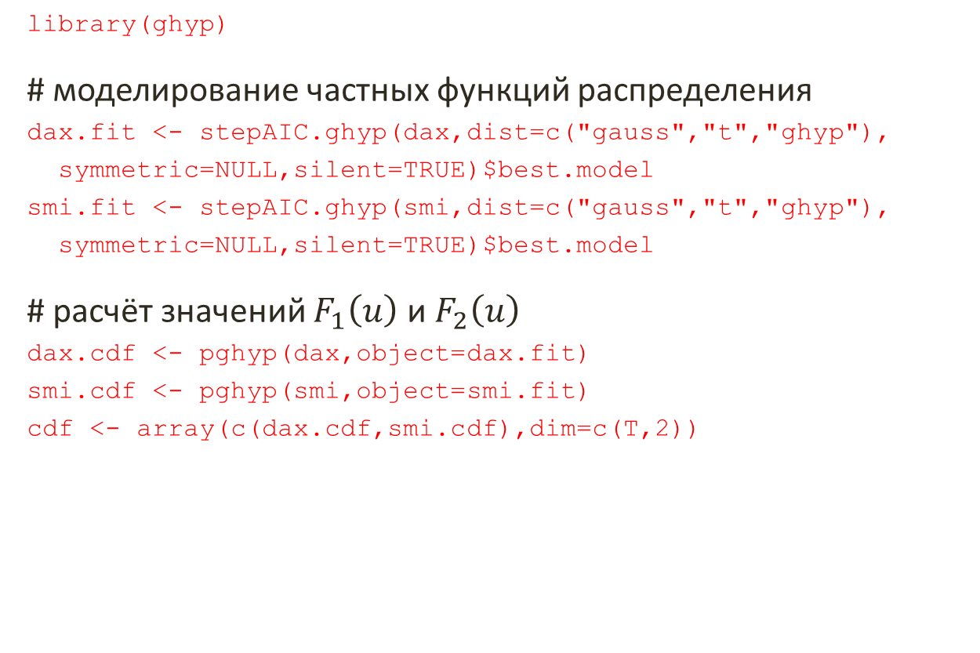
Моделирование частных функций распределения
library(ghyp)
# моделирование частных функций распределения
dax.fit <- stepAIC.ghyp(dax,dist=c("gauss","t","ghyp"),
symmetric=NULL,silent=TRUE)$best.model
smi.fit <- stepAIC.ghyp(smi,dist=c("gauss","t","ghyp"),
symmetric=NULL,silent=TRUE)$best.model
# расчёт значений $F_{1}\left(u\right)$ и $F_{2}\left(u\right)$
dax.cdf <- pghyp(dax,object=dax.fit)
smi.cdf <- pghyp(smi,object=smi.fit)
cdf <- array(c(dax.cdf,smi.cdf),dim=c(T,2))

Slide 16
Моделирование копулы
library(copula)
# объявление копул
norm.cop <- normalCopula(dim=2,param=0.5,dispstr="un")
stud.cop <- tCopula(dim=2,param=0.5,df=5,
df.fixed=TRUE,dispstr="un")
gumb.cop <- gumbelCopula(dim=2,param=2)
clay.cop <- claytonCopula(dim=2,param=2)
# подгонка копулы
norm.fit <- fitCopula(cdf,copula=norm.cop)
stud.fit <- fitCopula(cdf,copula=stud.cop)
gumb.fit <- fitCopula(cdf,copula=gumb.cop)
clay.fit <- fitCopula(cdf,copula=clay.cop)
norm.fit@loglik | 558.4
stud.fit@loglik | 595.0
gumb.fit@loglik | 533.3
clay.fit@loglik | 486.3

Slide 17
Оценка финансового риска
# значения частных функций распределения
N <- 10^4
stud.sim <- rcopula(n=N,copula=stud.fit@copula)
# доходности активов
dax.sim <- qghyp(stud.sim[,1],object=dax.fit)
smi.sim <- qghyp(stud.sim[,2],object=smi.fit)
w <- c(0.5,0.5)
prt.sim <- w[1]*dax.sim + w[2]*smi.sim
# измерители риска
alpha <- 0.1
prt.sim <- sort(prt.sim)
VaR <- prt.sim[alpha*N]
ES <- mean(prt.sim[1:(alpha*N-1)])
VaR | -0.009
ES | -0.016

Slide 18
Модель Copula-GARCH

Slide 19
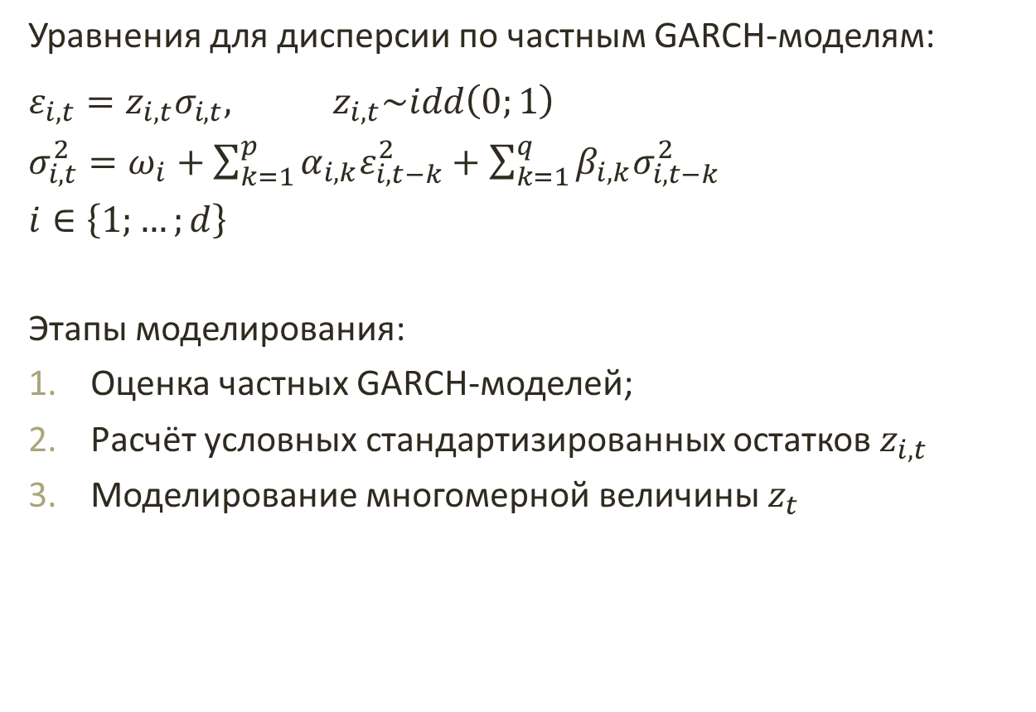
Формализация модели
Уравнения для дисперсии по частным GARCH-моделям:
$$ε_{i,t}=z_{i,t}σ_{i,t}, z_{i,t}\sim idd\left(0;1\right)$$
$σ_{i,t}^{2}=ω_{i}+\sum_{k=1}^{p}{α_{i,k}ε_{i,t−k}^{2}}+\sum_{k=1}^{q}{β_{i,k}σ_{i,t−k}^{2}}$
$i∈\left\{1;…;d\right\}$
Этапы моделирования:
Оценка частных GARCH-моделей;
Расчёт условных стандартизированных остатков $z_{i,t}$
Моделирование многомерной величины $z_{t}$

Slide 20
Модель «copula–GARCH» в R
# одномерные GARCH-модели
library(fGarch)
dax.gfit <- garchFit(data=dax,formula=~garch(1,1),
shape=1.25,include.shape=F,cond.dist="ged",trace=F)
smi.gfit <- garchFit(data=smi,formula=~garch(1,1),
shape=1.3,include.shape=F,cond.dist="sged",trace=F)
# стандартизированные остатки
z <- matrix(nrow=T,ncol=2)
z[,1] <- dax.gfit@residuals / dax.gfit@sigma.t
z[,2] <- smi.gfit@residuals / smi.gfit@sigma.t
# частные распределения остатков
mean <- c(0,0); sd <- c(1,1); nu <- c(1.25,1.3)
xi <- c(1,smi.gfit@fit$par["skew"])
cdf <- matrix(nrow=T,ncol=2)
for (i in 1:2) cdf[,i] <- psged(z[,i],mean=mean[i],
sd=sd[i],nu=nu[i],xi=xi[i])

Slide 21
Модель «copula–GARCH» в R
# подгонка копул
norm.fit <- fitCopula(cdf,copula=norm.cop)
stud.fit <- fitCopula(cdf,copula=stud.cop)
gumb.fit <- fitCopula(cdf,copula=gumb.cop)
clay.fit <- fitCopula(cdf,copula=clay.cop)
# метод Монте-Карло
cdf.sim <- rcopula(n=N,copula=stud.fit@copula)
z.sim <- matrix(nrow=N,ncol=2)
for (i in 1:2) z.sim[,i] <- qsged(cdf.sim[,i],
mean=mean[i],sd=sd[i],nu=nu[i],xi=xi[i])
frc1 <- predict(dax.gfit,n.ahead=1)
frc2 <- predict(smi.gfit,n.ahead=1)
mu <- c(frc1[,1],frc2[,1])
sigma <- c(frc1[,3],frc2[,3])

Slide 22
Оценка финансового риска
# модельные доходности портфеля
prt.sim <- w[1]*(mu[1]+sigma[1]*z.sim[,1]) +
w[2]*(mu[2]+sigma[2]*z.sim[,2])
# измерители риска
prt.sim <- sort(prt.sim)
VaR <- prt.sim[alpha*N]
ES <- mean(prt.sim[1:(alpha*N-1)])
VaR | -0.017
ES | -0.026

Slide 23
Теория экстремальных значений (многомерный случай)

Slide 24
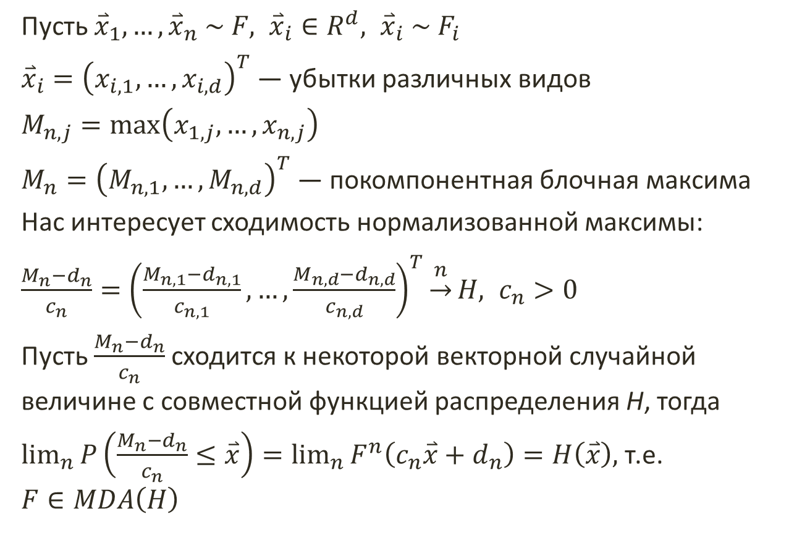
Многомерная максима
Пусть ${\overset{⃑}{x}}_{1},…,{\overset{⃑}{x}}_{n} \sim F, {\overset{⃑}{x}}_{i}∈R^{d}, {\overset{⃑}{x}}_{i} \sim F_{i}$
${\overset{⃑}{x}}_{i}={\left(x_{i,1},…,x_{i,d}\right)}^{T}$ — убытки различных видов
$M_{n,j}=\max\left(x_{1,j},…,x_{n,j}\right)$
$M_{n}={\left(M_{n,1},…,M_{n,d}\right)}^{T}$ — покомпонентная блочная максима
Нас интересует сходимость нормализованной максимы:
$\frac{M_{n}−d_{n}}{c_{n}}={\left(\frac{M_{n,1}−d_{n,1}}{c_{n,1}},…,\frac{M_{n,d}−d_{n,d}}{c_{n,d}}\right)}^{T}\underset{→}{n}H, c_{n}>0$
Пусть $\frac{M_{n}−d_{n}}{c_{n}}$ сходится к некоторой векторной случайной величине с совместной функцией распределения H, тогда
$\lim_{n}{P\left(\frac{M_{n}−d_{n}}{c_{n}}≤\overset{⃑}{x}\right)}=\lim_{n}{F^{n}\left(c_{n}\overset{⃑}{x}+d_{n}\right)}=H\left(\overset{⃑}{x}\right),$ т.е. $F∈MDA\left(H\right)$

Slide 25
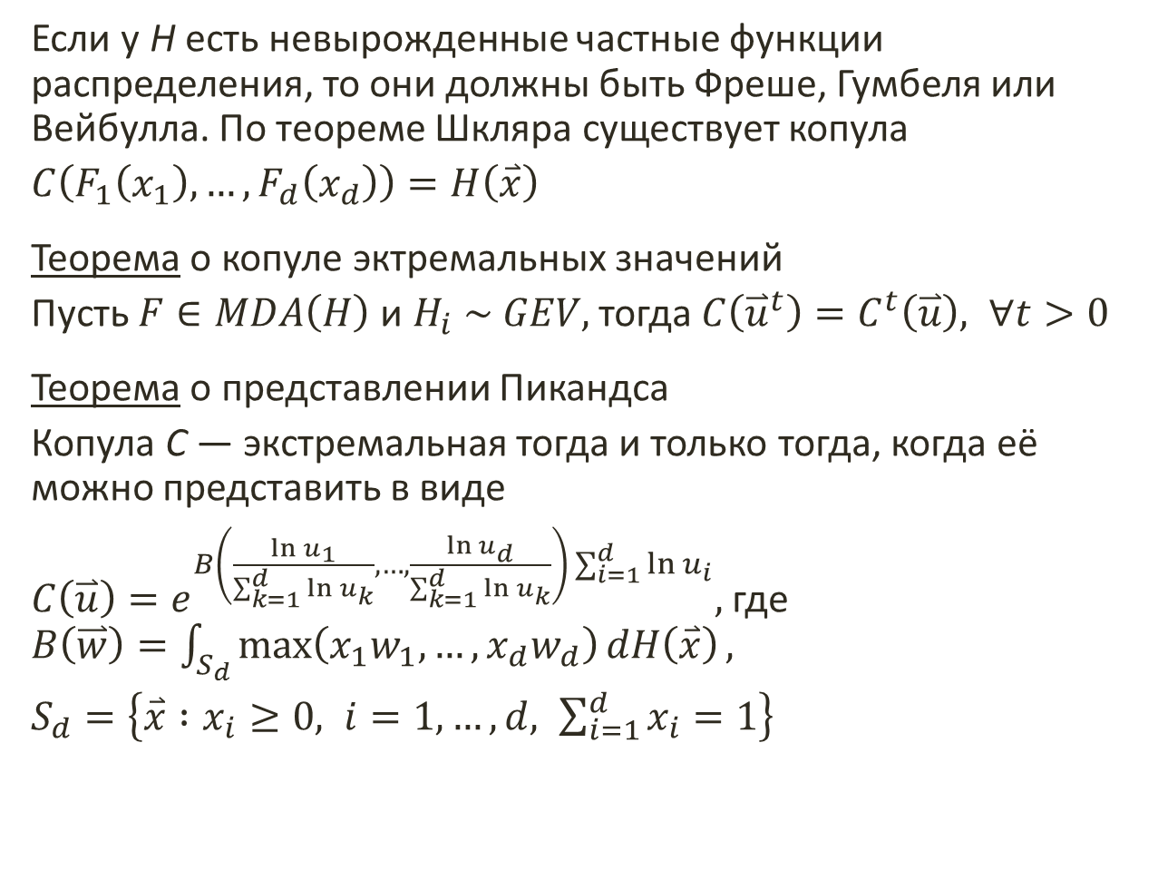
Экстремальная копула
Если у H есть невырожденные частные функции распределения, то они должны быть Фреше, Гумбеля или Вейбулла. По теореме Шкляра существует копула
$C\left(F_{1}\left(x_{1}\right),…,F_{d}\left(x_{d}\right)\right)=H\left(\overset{⃑}{x}\right)$
Теорема о копуле эктремальных значений
Пусть $F∈MDA\left(H\right)$ и $H_{i} \sim GEV,$ тогда $C\left({\overset{⃑}{u}}^{t}\right)=C^{t}\left(\overset{⃑}{u}\right), ∀t>0$
Теорема о представлении Пикандса
Копула C — экстремальная тогда и только тогда, когда её можно представить в виде
$C\left(\overset{⃑}{u}\right)=e^{B\left(\frac{\ln{u_{1}}}{\sum_{k=1}^{d}{\ln{u_{k}}}},…,\frac{\ln{u_{d}}}{\sum_{k=1}^{d}{\ln{u_{k}}}}\right)\sum_{i=1}^{d}{\ln{u_{i}}}},$ где $B\left(\overset{⃑}{w}\right)=\int_{S_{d}}^{ }{\max\left(x_{1}w_{1},…,x_{d}w_{d}\right)dH\left(\overset{⃑}{x}\right)},$
$S_{d}=\left\{\overset{⃑}{x} :x_{i}≥0, i=1,…,d, \sum_{i=1}^{d}{x_{i}}=1\right\}$

Slide 26
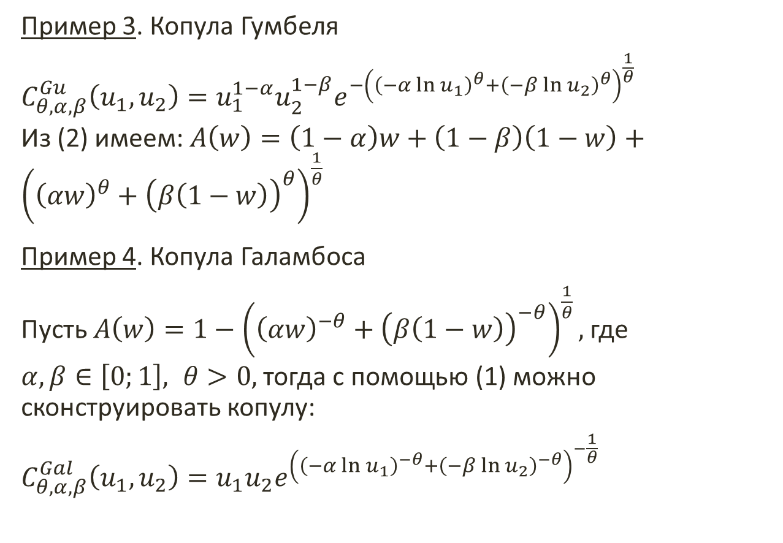
Примеры
Пример 3. Копула Гумбеля
$C_{θ,α,β}^{Gu}\left(u_{1},u_{2}\right)=u_{1}^{1−α}u_{2}^{1−β}e^{−{\left({\left(−α\ln{u_{1}}\right)}^{θ}+{\left(−β\ln{u_{2}}\right)}^{θ}\right)}^{\frac{1}{θ}}}$
Из (2) имеем:$A\left(w\right)=\left(1−α\right)w+\left(1−β\right)\left(1−w\right)+{\left({\left(αw\right)}^{θ}+{\left(β\left(1−w\right)\right)}^{θ}\right)}^{\frac{1}{θ}}$
Пример 4. Копула Галамбоса
Пусть $A\left(w\right)=1−{\left({\left(αw\right)}^{−θ}+{\left(β\left(1−w\right)\right)}^{−θ}\right)}^{\frac{1}{θ}},$ где
$α,β∈\left[0;1\right], θ>0,$ тогда с помощью (1) можно сконструировать копулу:
$C_{θ,α,β}^{Gal}\left(u_{1},u_{2}\right)=u_{1}u_{2}e^{{\left({\left(−α\ln{u_{1}}\right)}^{−θ}+{\left(−β\ln{u_{2}}\right)}^{−θ}\right)}^{−\frac{1}{θ}}}$

Slide 27
MGEV в R
Практический пример 2. Биржевые индексы DAX и FTSE
# загрузка данных
ftse <- EuStockMarkets[,4]
ftse <- ftse[2:(T+1)]/ftse[1:T]-1
ftse <- - ftse
ESM <- cbind(dax,ftse)
# расчёт максим
Mn <- rep(0,times=m*2)
dim(Mn) <- c(m,2)
for (i in 1:2) {
for (j in 1:m)
Mn[j,i] <- max(ESM[((j-1)*n+1):(j*n),i])
}

Slide 28
MGEV в R
# частные распределения на основе GED
fit1 <- fgev(Mn[,1])
fit2 <- fgev(Mn[,2])
# экстремальные копулы
library(copula)
gumb.cop <- gumbelCopula(2)
gal.cop <- galambosCopula(2)
# значения частных функций распределения
cdf1 <- pgev(Mn[,1],loc=fit1$estimate[1],
scale=fit1$estimate[2],shape=fit1$estimate[3])
cdf2 <- pgev(Mn[,2],loc=fit2$estimate[1],
scale=fit2$estimate[2],shape=fit2$estimate[3])
cdf <- cbind(cdf1,cdf2)

Slide 29
MGEV в R
# подгонка копулы
gumb.fit <- fitCopula(cdf,copula=gumb.cop)
gal.fit <- fitCopula(cdf,copula=gal.cop)
# модельные значения максим
N <- 10^5
cdf.sim <- rcopula(n=N,copula=gal.fit@copula)
sim1 <- qgev(cdf.sim[,1],loc=fit1$estimate[1],
scale=fit1$estimate[2],shape=fit1$estimate[3])
sim2 <- qgev(cdf.sim[,2],loc=fit2$estimate[1],
scale=fit2$estimate[2],shape=fit2$estimate[3])
gumb.fit@loglik | 5.798
gal.fit@loglik | 5.846

Slide 30
MGEV в R
# модельные убытки
w <- c(0.5,0.5)
loss <- sort(w[1]*sim1+w[2]*sim2)
# расчёт мер риска
k <- 4
alpha <- 1-1/k
VaR <- loss[alpha*N]
ES <- mean(loss[(alpha*N+1):N])
VaR | 0.029
ES | 0.043

Slide 31
Превышение многомерного порога
Пусть ${\overset{⃑}{x}}_{1},…,{\overset{⃑}{x}}_{n} \sim F\left(\overset{⃑}{x}\right)=C\left(F_{1}\left(x_{1}\right),…,F_{d}\left(x_{d}\right)\right)∈MDA\left(MGEV\right)$
Согласно теории для одномерного случая частные распределения величин, превышающих многомерный порог $\overset{⃑}{u}=\left(u_{1},…,u_{d}\right)$ имеет вид:
${\tilde{F}}_{i}\left(x_{i}\right)=1−{\overline{F}}_{i}\left(u_{i}\right){\left(1+\frac{ξ_{i}\left(x_{i}−μ_{i}\right)}{β_{i}}\right)}^{\frac{1}{ξ_{i}}}, \overset{⃑}{x}≥\overset{⃑}{u}$
Для многомерного случая используется приближение
$F\left(\overset{⃑}{x}\right)≈C\left({\tilde{F}}_{1}\left(x_{1}\right),…,{\tilde{F}}_{d}\left(x_{d}\right)\right), \overset{⃑}{x}≥\overset{⃑}{u}$
Поскольку исходное распределение $F\left(\overset{⃑}{x}\right)$ неизвестно, копулу C(.) также нужно аппроксимировать
Для этого применяется экстремальная копула:
$F\left(\overset{⃑}{x}\right)≈C_{0}\left({\tilde{F}}_{1}\left(x_{1}\right),…,{\tilde{F}}_{d}\left(x_{d}\right)\right), \overset{⃑}{x}≥\overset{⃑}{u}$

Slide 32
Превышение многомерного порога в R
# выборка значений, превышающих многомерный порог
u <- c(sort(dax)[0.9*T],sort(ftse)[0.9*T])
t.ESM <- ESM[(ESM[,1]>u[1])&(ESM[,2]>u[2]),]
# частные распределения на основе GED
fit1 <- fpot(t.ESM[,1],threshold=u[1],
model="gpd",method="SANN")
fit2 <- fpot(t.ESM[,2],threshold=u[2],
model="gpd",method="SANN")
# значения частных функций распределения
cdf1 <- pgpd(t.ESM[,1],loc=u[1],scale=fit1$par[1],
shape=fit1$par[2])
cdf2 <- pgpd(t.ESM[,2],loc=u[2],scale=fit2$par[1],
shape=fit2$par[2])
cdf <- cbind(cdf1,cdf2)

Slide 33
Превышение многомерного порога в R
# подгонка копулы
gumb.fit <- fitCopula(cdf,copula=gumb.cop)
gal.fit <- fitCopula(cdf,copula=gal.cop)
# модельные значения убытков
cdf.sim <- rcopula(n=N,copula=gal.fit@copula)
sim1 <- qgpd(cdf.sim[,1],loc=u[1],scale=fit1$par[1],
shape=fit1$par[2])
sim2 <- qgpd(cdf.sim[,2],loc=u[2],scale=fit2$par[1],
shape=fit2$par[2])
gumb.fit@loglik | 12.27
gal.fit@loglik | 12.69

Slide 34
Превышение многомерного порога в R
# убытки по портфелю
loss <- sort(w[1]*sim1+w[2]*sim2)
# расчёт мер риска
Fu <- nrow(t.ESM)/T
alpha <- 1-1/(260*Fu)
VaR <- loss[alpha*N]
ES <- mean(loss[(alpha*N+1):N])
VaR | 0.029
ES | 0.037

Slide 35
Непараметрическое моделирование (многомерный случай)

Slide 36
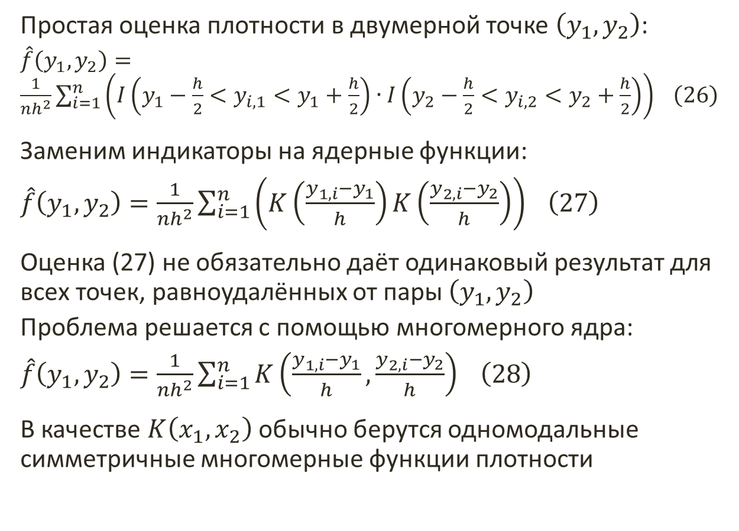
Оценки плотности
Простая оценка плотности в двумерной точке $\left(y_{1},y_{2}\right)$:
$\hat{f}\left(y_{1},y_{2}\right)=\frac{1}{nh^{2}}\sum_{i=1}^{n}{\left(I\left(y_{1}−\frac{h}{2}<y_{i,1}<y_{1}+\frac{h}{2}\right)∙I\left(y_{2}−\frac{h}{2}<y_{i,2}<y_{2}+\frac{h}{2}\right)\right) \left(26\right)}$
Заменим индикаторы на ядерные функции:
$\hat{f}\left(y_{1},y_{2}\right)=\frac{1}{nh^{2}}\sum_{i=1}^{n}{\left(K\left(\frac{y_{1,i}−y_{1}}{h}\right)K\left(\frac{y_{2,i}−y_{2}}{h}\right)\right)} \left(27\right)$
Оценка (27) не обязательно даёт одинаковый результат для всех точек, равноудалённых от пары $\left(y_{1},y_{2}\right)$
Проблема решается с помощью многомерного ядра:
$\hat{f}\left(y_{1},y_{2}\right)=\frac{1}{nh^{2}}\sum_{i=1}^{n}{K\left(\frac{y_{1,i}−y_{1}}{h},\frac{y_{2,i}−y_{2}}{h}\right)} \left(28\right)$
В качестве $K\left(x_{1},x_{2}\right)$ обычно берутся одномодальные симметричные многомерные функции плотности

Slide 37
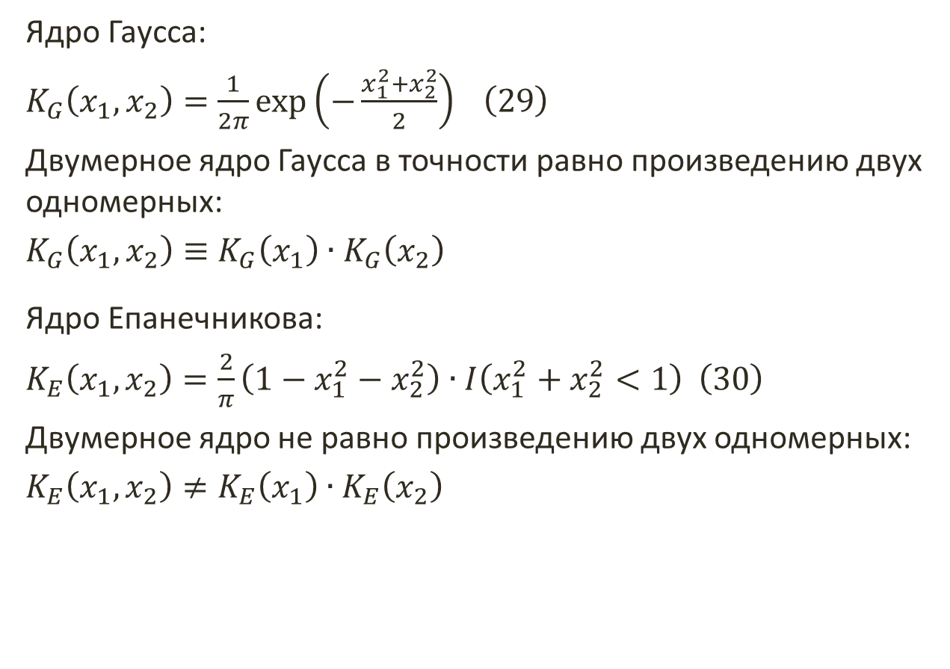
Двумерные ядерные функции
Ядро Гаусса:
$K_{G}\left(x_{1},x_{2}\right)=\frac{1}{2π}\exp\left(−\frac{x_{1}^{2}+x_{2}^{2}}{2}\right) \left(29\right)$
Двумерное ядро Гаусса в точности равно произведению двух одномерных:
$K_{G}\left(x_{1},x_{2}\right)≡K_{G}\left(x_{1}\right)∙K_{G}\left(x_{2}\right)$
Ядро Епанечникова:
$K_{E}\left(x_{1},x_{2}\right)=\frac{2}{π}\left(1−x_{1}^{2}−x_{2}^{2}\right)∙I\left(x_{1}^{2}+x_{2}^{2}<1\right) \left(30\right)$
Двумерное ядро не равно произведению двух одномерных:
$K_{E}\left(x_{1},x_{2}\right)≠K_{E}\left(x_{1}\right)∙K_{E}\left(x_{2}\right)$

Slide 38
Двумерное гауссовское ядро

Slide 39
Двумерное ядро Епанечникова

Slide 40
Двумерные ядерные функции

Slide 41

Различные сглаживающие параметры
Если разброс данных в первой и во второй выборке сильно отличаются, то можно использовать для этих выборок разные сглаживающие параметры $h_{1}≠h_{2}$
На рисунке ниже представлено двумерное ядро Епанечникова $K\left(\frac{x_{1}}{h_{1}},\frac{x_{2}}{h_{2}}\right)$ со сглаживающими параметрами $h_{1}=1, h_{2}=0.5$:

Slide 42

Сглаживающая матрица
Если рассматриваемые величины коррелируют, это учитывается с помощью симметричной положительно определённой сглаживающей матрицы (matrix-smoothing parameter) H, которая в двумерном случае состоит их 4-х элементов: $H=\left(\begin{matrix}h_{1} & h_{12} \\ h_{21} & h_{2}\end{matrix}\right), h_{12}=h_{21}$
Для $h_{1}=h_{2}=1, h_{12}=h_{21}=\sqrt{0.5}$, получим:

Slide 43
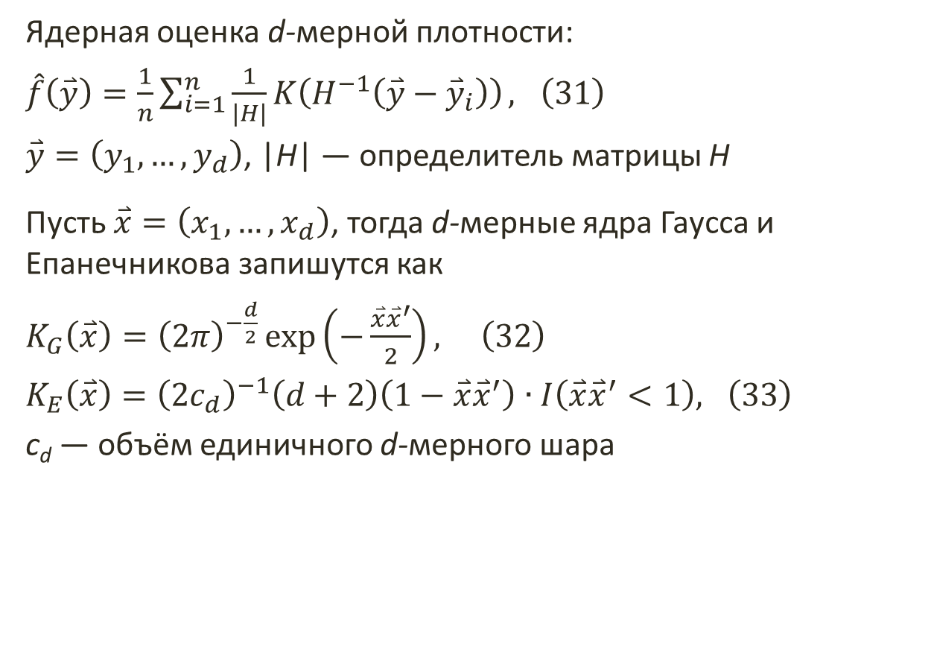
Общий случай
Ядерная оценка d-мерной плотности:
$\hat{f}\left(\overset{⃑}{y}\right)=\frac{1}{n}\sum_{i=1}^{n}{\frac{1}{\left|H\right|}K\left(H^{−1}\left(\overset{⃑}{y}−{\overset{⃑}{y}}_{i}\right)\right)}, \left(31\right)$
$\overset{⃑}{y}=\left(y_{1},…,y_{d}\right)$, |H| — определитель матрицы H
Пусть $\overset{⃑}{x}=\left(x_{1},…,x_{d}\right)$, тогда d-мерные ядра Гаусса и Епанечникова запишутся как
$K_{G}\left(\overset{⃑}{x}\right)={\left(2π\right)}^{−\frac{d}{2}}\exp\left(−\frac{\overset{⃑}{x}{\overset{⃑}{x}}^{′}}{2}\right), \left(32\right)$
$K_{E}\left(\overset{⃑}{x}\right)={\left(2c_{d}\right)}^{−1}\left(d+2\right)\left(1−\overset{⃑}{x}{\overset{⃑}{x}}^{′}\right)∙I\left(\overset{⃑}{x}{\overset{⃑}{x}}^{′}<1\right), \left(33\right)$
c_{d} — объём единичного d-мерного шара

Slide 44
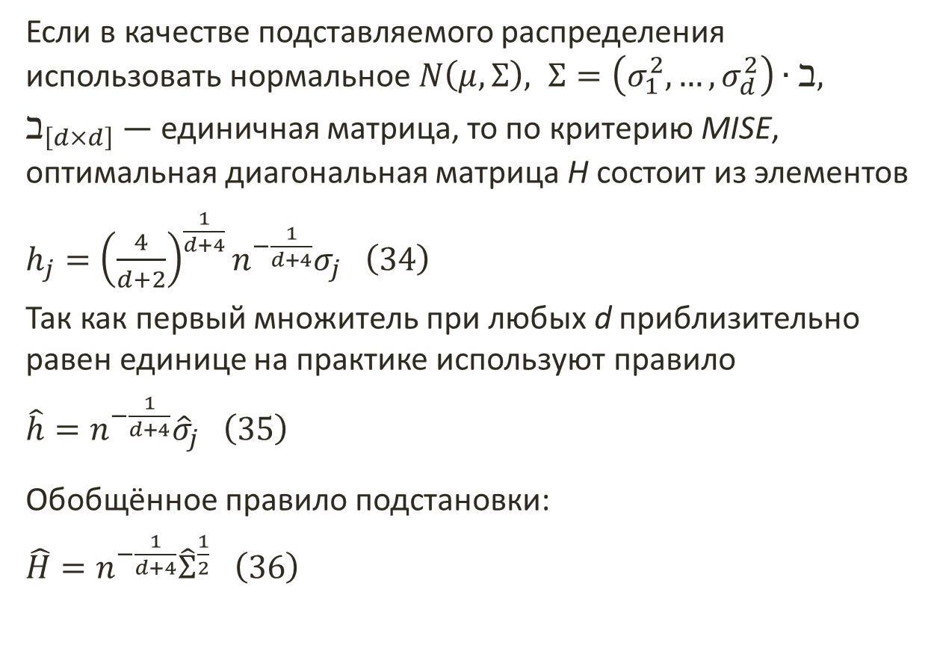
Правило подстановки
Если в качестве подставляемого распределения использовать нормальное $N\left(μ,Σ\right), Σ=\left(σ_{1}^{2},…,σ_{d}^{2}\right)∙ℶ,$
$ℶ_{\left[d×d\right]}$ — единичная матрица, то по критерию MISE, оптимальная диагональная матрица H состоит из элементов
$h_{j}={\left(\frac{4}{d+2}\right)}^{\frac{1}{d+4}}n^{−\frac{1}{d+4}}σ_{j} \left(34\right)$
Так как первый множитель при любых d приблизительно равен единице на практике используют правило
$\hat{h}=n^{−\frac{1}{d+4}}{\hat{σ}}_{j} \left(35\right)$
Обобщённое правило подстановки:
$\hat{H}=n^{−\frac{1}{d+4}}{\hat{Σ}}^{\frac{1}{2}} \left(36\right)$

Slide 45
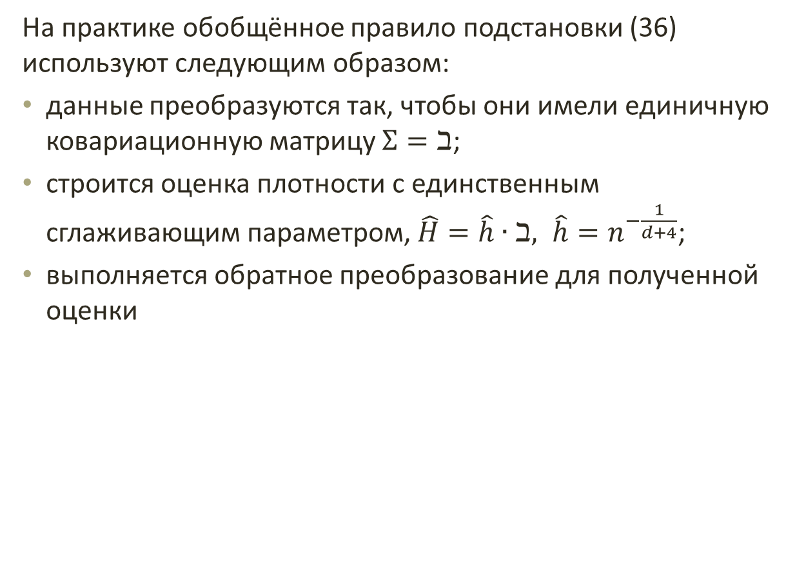
Правило подстановки
На практике обобщённое правило подстановки (36) используют следующим образом:
данные преобразуются так, чтобы они имели единичную ковариационную матрицу $Σ=ℶ$;
строится оценка плотности с единственным сглаживающим параметром, $\hat{H}=\hat{h}∙ℶ, \hat{h}=n^{−\frac{1}{d+4}}$;
выполняется обратное преобразование для полученной оценки

Slide 46
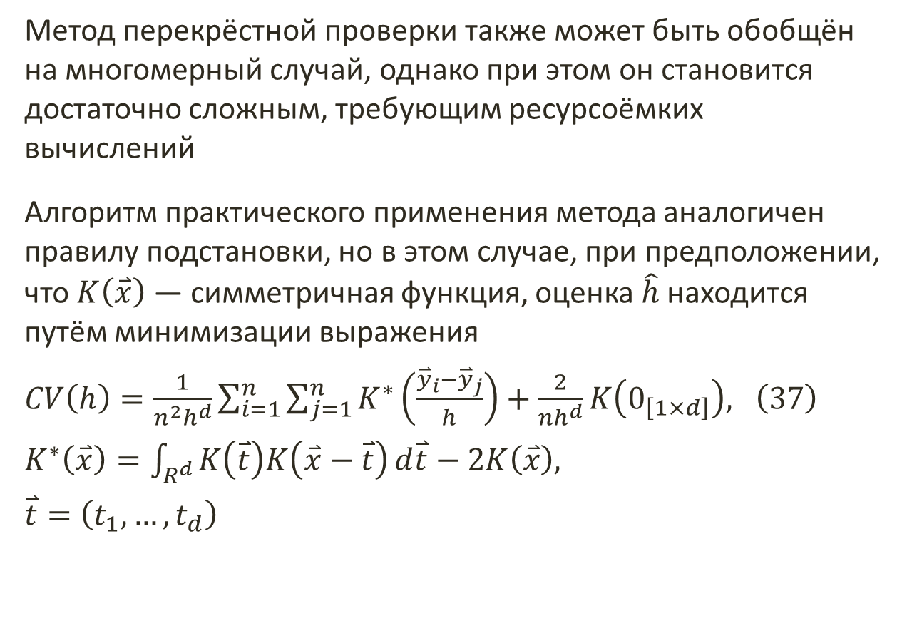
Метод перекрёстной проверки
Метод перекрёстной проверки также может быть обобщён на многомерный случай, однако при этом он становится достаточно сложным, требующим ресурсоёмких вычислений
Алгоритм практического применения метода аналогичен правилу подстановки, но в этом случае, при предположении, что $K\left(\overset{⃑}{x}\right)$ — симметричная функция, оценка $\hat{h}$ находится путём минимизации выражения
$CV\left(h\right)=\frac{1}{n^{2}h^{d}}\sum_{i=1}^{n}{\sum_{j=1}^{n}{K^{∗}\left(\frac{{\overset{⃑}{y}}_{i}−{\overset{⃑}{y}}_{j}}{h}\right)}}+\frac{2}{nh^{d}}K\left(0_{\left[1×d\right]}\right), \left(37\right)$
$K^{∗}\left(\overset{⃑}{x}\right)=\int_{R^{d}}^{ }{K\left(\overset{⃑}{t}\right)K\left(\overset{⃑}{x}−\overset{⃑}{t}\right)}d\overset{⃑}{t}−2K\left(\overset{⃑}{x}\right),$
$\overset{⃑}{t}=\left(t_{1},…,t_{d}\right)$

Slide 47
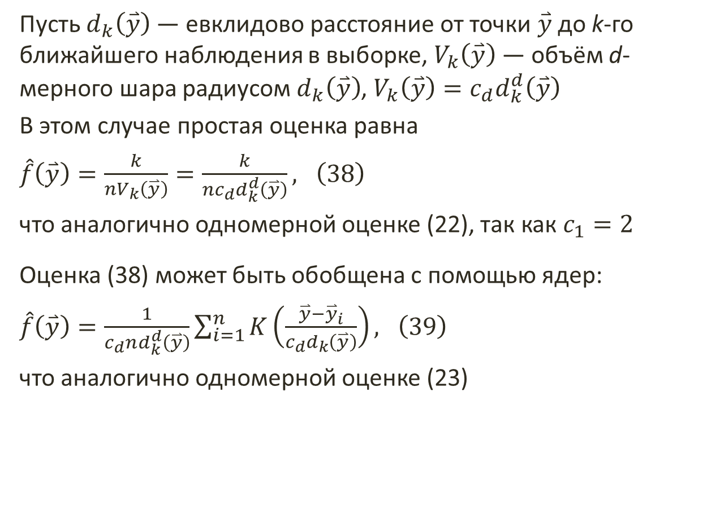
Обобщённый метод ближайших соседей
Пусть $d_{k}\left(\overset{⃑}{y}\right)$ — евклидово расстояние от точки $\overset{⃑}{y}$ до k-го ближайшего наблюдения в выборке, $V_{k}\left(\overset{⃑}{y}\right)$ — объём d-мерного шара радиусом $d_{k}\left(\overset{⃑}{y}\right)$, $V_{k}\left(\overset{⃑}{y}\right)=c_{d}d_{k}^{d}\left(\overset{⃑}{y}\right)$
В этом случае простая оценка равна
$\hat{f}\left(\overset{⃑}{y}\right)=\frac{k}{nV_{k}\left(\overset{⃑}{y}\right)}=\frac{k}{nc_{d}d_{k}^{d}\left(\overset{⃑}{y}\right)}, \left(38\right)$
что аналогично одномерной оценке (22), так как $c_{1}=2$
Оценка (38) может быть обобщена с помощью ядер:
$\hat{f}\left(\overset{⃑}{y}\right)=\frac{1}{c_{d}nd_{k}^{d}\left(\overset{⃑}{y}\right)}\sum_{i=1}^{n}{K\left(\frac{\overset{⃑}{y}−{\overset{⃑}{y}}_{i}}{c_{d}d_{k}\left(\overset{⃑}{y}\right)}\right)}, \left(39\right)$
что аналогично одномерной оценке (23)

Slide 48
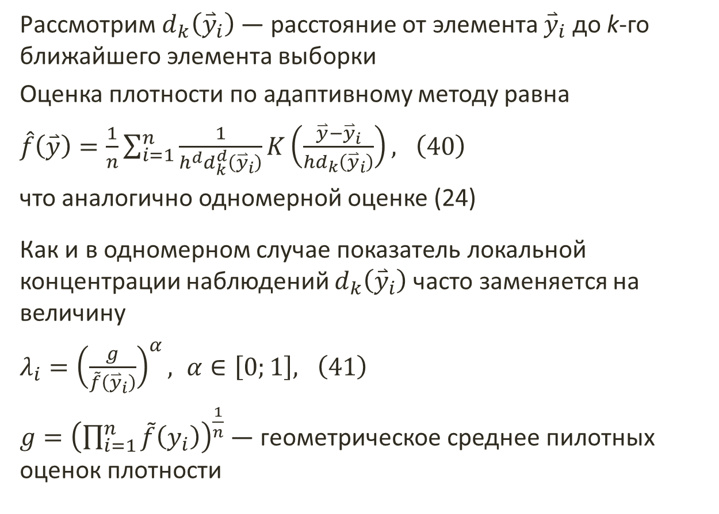
Адаптивный метод ближайших соседей
Рассмотрим $d_{k}\left({\overset{⃑}{y}}_{i}\right)$ — расстояние от элемента ${\overset{⃑}{y}}_{i}$ до k-го ближайшего элемента выборки
Оценка плотности по адаптивному методу равна
$\hat{f}\left(\overset{⃑}{y}\right)=\frac{1}{n}\sum_{i=1}^{n}{\frac{1}{h^{d}d_{k}^{d}\left({\overset{⃑}{y}}_{i}\right)}K\left(\frac{\overset{⃑}{y}−{\overset{⃑}{y}}_{i}}{hd_{k}\left({\overset{⃑}{y}}_{i}\right)}\right), \left(40\right)}$
что аналогично одномерной оценке (24)
Как и в одномерном случае показатель локальной концентрации наблюдений $d_{k}\left({\overset{⃑}{y}}_{i}\right)$ часто заменяется на величину
$λ_{i}={\left(\frac{g}{\tilde{f}\left({\overset{⃑}{y}}_{i}\right)}\right)}^{α}, α∈\left[0;1\right], \left(41\right)$
$g={\left(\prod_{i=1}^{n}{\tilde{f}\left(y_{i}\right)}\right)}^{\frac{1}{n}}$ — геометрическое среднее пилотных оценок плотности

Slide 49
Пример 2. Старый служака
y <- faithful; N <- nrow(y)
# сетка для расчёта оценок плотности
L <- 50; u <- seq(0,7,length=L); v <- seq(30,110,length=L)
uv <- expand.grid(u,v)
# оценка плотности
f.fix <- npudens(tdat=y,edat=uv,ckertype="gaussian",bwtype="fixed")
# графики оценки
w <- f.fix$dens; dim(w) <- c(L,L)
persp(u,v,w,theta=30,main="Bivariate kernel estimate, 3D plot",
xlab="Eruption time",ylab="Waiting time",zlab="Density")
contour(u,v,w,nlevel=7,
main="Bivariate kernel estimate, contour plot",
xlab="Eruption time",ylab="Waiting time")

Slide 50
Пример 2. Старый служака

Slide 51
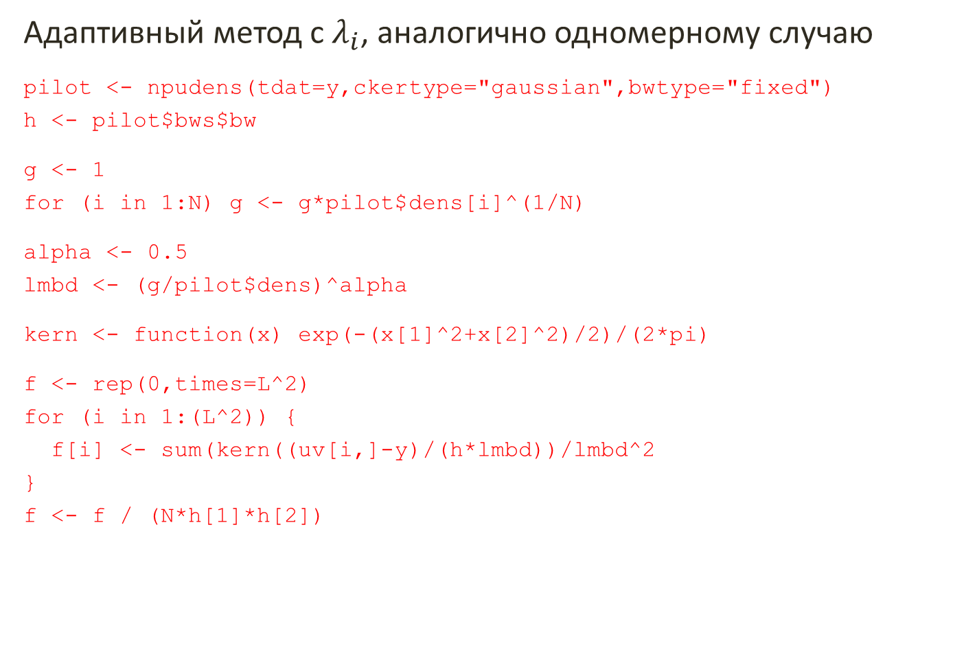
Пример 2. Старый служака
Адаптивный метод с $λ_{i}$, аналогично одномерному случаю
pilot <- npudens(tdat=y,ckertype="gaussian",bwtype="fixed")
h <- pilot$bws$bw
g <- 1
for (i in 1:N) g <- g*pilot$dens[i]^(1/N)
alpha <- 0.5
lmbd <- (g/pilot$dens)^alpha
kern <- function(x) exp(-(x[1]^2+x[2]^2)/2)/(2*pi)
f <- rep(0,times=L^2)
for (i in 1:(L^2)) {
f[i] <- sum(kern((uv[i,]-y)/(h*lmbd))/lmbd^2
}
f <- f / (N*h[1]*h[2])

Slide 52
Пример 2. Старый служака

Slide 53
Пример 2. Старый служака
Значения логарифмической функции правдоподобия
# оценки плотности в точках y_{i}
f.fix.llh <- npudens(tdat=y,ckertype="gaussian",bwtype="fixed")
llh.fix <- sum(log(f.fix.llh$dens))
# для адаптивного метода
f.llh <- rep(0,times=N)
for (i in 1:N) {
for (j in 1:N) f.llh[i] <- f.llh[i]+kern((y[i,]-
y[j,])/(h*lmbd[j]))/lmbd[j]^2
f.llh[i] <- f.llh[i]/(N*h[1]*h[2])
}
llh.ada <- sum(log(f.llh))
llh.fix | -1106
llh.ada | -1114

Slide 54
Пример 2. Старый служака
Расчёт функций распределения
# фиксированный метод
F.fix <- npudist(tdat=y,edat=uv,ckertype="gaussian",bwtype="fixed")
# адаптивный метод
du <- u[2]-u[1]; dv <- v[2]-v[1]
w <- f; dim(w) <- c(L,L)
F <- rep(0,times=L^2)
for (i in 1:L) {
for (j in 1:L) F[j+(i-1)*L] <-
sum(w[1:j,1:i])*du*dv
}

Slide 55
Пример 2. Старый служака
Генератор случайных чисел
# для адаптивного метода
alpha <- 0.99
M <- 5000
smpl.ind <- sample(1:(L^2),prob=f,size=M,replace=TRUE)
y.ada.sim <- uv[smpl.ind,]
plot(y.ada.sim,xlab="Eruption",ylab="Waiting time")

Slide 56
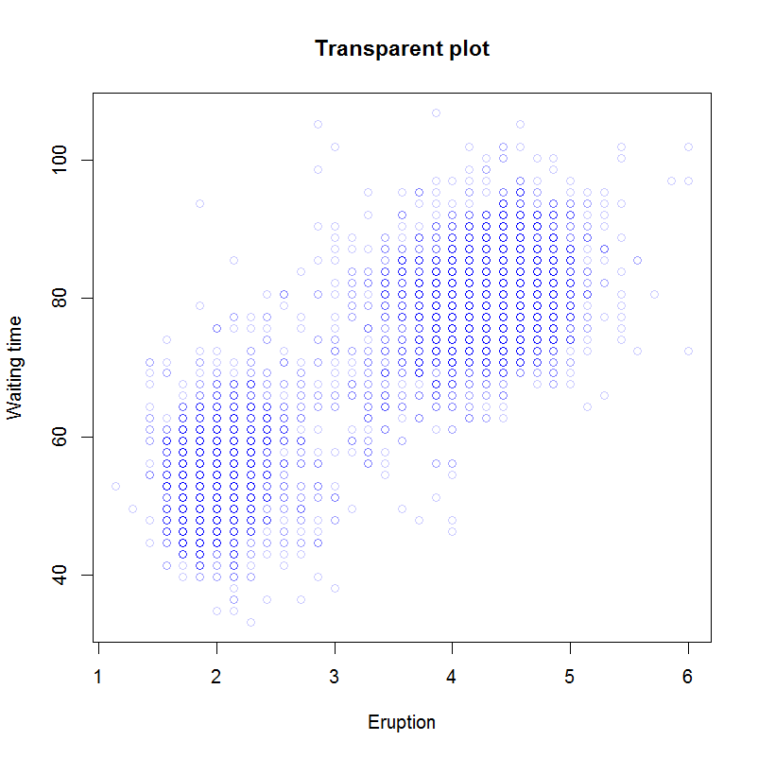
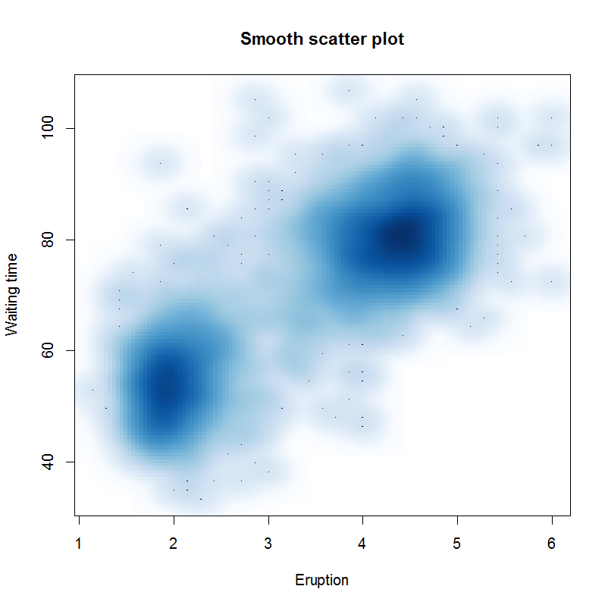
Пример 2. Старый служака
Рисование графиков с перекрывающими друг друга точками
plot(y.ada.sim,col=rgb(0,0,1,alpha=0.2))
smoothScatter(y.ada.sim)

Slide 57
Домашнее задание
рассчитать оценки риска для портфеля из акций или биржевых индексов по всей совокупности наблюдений на основе многомерных вариантов моделей семейства GARCH, ОГР, а также с помощью инструментария ТЭЗ и непараметрического моделирования
построить кривые VaR для указанных моделей и проверить качество оценок риска
Исходные данные — котировки с сайта finam.ru, finance.yahoo.com и др.

